Slide 1
파이썬 / 랭체인 / 프롬프트
윤주연 2024-08-09

Slide 2
01
파이썬
데이터 구조와 기본 함수
객체 지향 프로그래밍
데코레이터와 제너레이터
메타클래스
목차
02
랭체인
챗지피티와 랭체인
랭체인의 6가지 모듈
03
프롬프트 엔지니어링
프롬프트
프롬프트 엔지니어링 기본 원칙
프롬프트 엔지니어링 12기법

Slide 3
01
파이썬

Slide 4
데이터 구조와 기본함수
- 데이터 구조
리스트(List)
순서가 있는 가변 시퀀스. 다양한 데이터 타입을 포함할 수 있으며 수정 가능.
fruits = ['apple', 'banana', 'cherry’]
fruits.append('date’) # 리스트에 아이템 추가
튜플(tuple)
순서가 있는 불변 시퀀스. 리스트와 유사하지만 한 번 생성된 수 수정할 수 없음.
data = (1, 2, 3, 4)
딕셔너리(dict)
키와 값의 쌍으로 데이터를 저장. 키는 고유해야 하며, 값을 통해 데이터를 빠르게 검색.
person = {'name': 'Alice', 'age': 30}
집합(set)
중복이 없는 데이터 모음.
데이터의 유일성을 보장하며, 수학적 집합 연산(교집합, 합집합 등)을 지원.
unique_numbers = {1, 2, 3, 4}
unique_numbers.add(5) # 집합에 아이템 추가

Slide 5
데이터 구조와 기본함수
- 기본 함수
함수 정의
def 키워드를 사용하여 함수를 정의
매개변수를 입력 받아서 처리하고, return 키워드를 통해 결과를 반환
def greet(name):
return "Hello, {name}!"

Slide 6
객체 지향 프로그래밍
- 클래스와 객체
클래스
객체를 생성하기 위한 청사진. 속성과 메서드를 정의함.
- 속성 : 객체의 데이터(상태)
- 메서드 : 객체가 수행할 수 있는 작업(행동)
class Animal:
def __init__(self, name): self.name = name # 속성
def speak(self): # 메서드
return "Some sound"
위 예제에서 Animal 클래스는 name이라는 속성을 가지고 있으며, speak이라는 메서드를 정의.
__init__ 메서드는 클래스의 생성자(constructor)로, 객체가 생성될 때 호출되어 초기화 작업을 수행.

Slide 7
객체 지향 프로그래밍
- 클래스와 객체
객체
클래스의 인스턴스로, 클래스에 정의된 속성과 메서드를 실제로 사용할 수 있는 실체
class Animal:
def __init__(self, name): self.name = name # 속성
def speak(self): # 메서드
return "Some sound"
my_pet = Animal("Buddy") # 'Buddy'라는 이름을 가진 Animal 객체 생성 print(my_pet.name) # 'Buddy’ print(my_pet.speak()) # 'Some sound'

Slide 8
객체 지향 프로그래밍
- 상속과 다형성
상속
기존 클래스(부모 클래스)의 속성과 메서드를 새로운 클래스(자식 클래스)가 물려받는 개념.
자식 클래스는 부모 클래스의 특성을 그대로 물려받으면서 새로운 기능을 추가하거나 기존 기능을 수정할 수 있음.
class Dog(Animal): # Animal 클래스 상속
def speak(self):
return "Woof!" # Animal 클래스의 speak 메서드 오버라이딩
dog = Dog("Buddy")
print(dog.name) # 'Buddy’
print(dog.speak()) # 'Woof!'
여기서 Dog 클래스는 Animal 클래스를 상속받으며, speak 메서드를 오버라이딩(재정의)하여 Woof!라는 소리를 반환.

Slide 9
객체 지향 프로그래밍
- 상속과 다형성
다형성
서로 다른 클래스의 객체들이 동일한 메서드를 호출했을 때, 각기 다른 방식으로 동작할 수 있도록 하는 개념.
상속과 메서드 오버라이딩을 통해 구현됨.
def make_animal_speak(animal):
print(animal.speak())
cat = Animal("Whiskers")
dog = Dog("Buddy")
make_animal_speak(cat) # 'Some sound’
make_animal_speak(dog) # 'Woof!'
make_animal_speak 함수는 Animal 객체와 Dog 객체 모두에서 speak 메서드를 호출할 수 있으며, 각 객체가 가진 speak 메서드에 따라 다른 결과를 출력.

Slide 10
데코레이터와 제너레이터
- 데코레이터
데코레이터
데코레이터의 개념
함수를 수정하거나 확장할 수 있는 방법을 제공하는 함수.
기존 함수를 감싸서 그 함수의 동작을 변경할 수 있음.
주로 함수에 추가적인 기능을 부여할 때 사용됨.
기본 구조
1. 데코레이터 정의
2. 데코레이터 적용
3. 출력 결과
def my_decorator(func):
def wrapper():
print("before the function.")
func()
print("after the function.")
return wrapper
@my_decorator
def say_hello():
print("Hello!")
say_hello()
before the function.
Hello!
after the function.

Slide 11
데코레이터와 제너레이터
- 제너레이터
제너레이터
제너레이터의 개념
반복 가능한 객체를 생성하는 함수.
메모리 효율적 데이터 처리 : 일반 함수와 달리, 함수가 호출될 때마다 전체 데이터를 메모리에 로드 하지 않고, 필요한 만큼만
데이터를 생성.
파일 읽기(대용량 파일을 한 줄 씩 읽어 들이기), 데이터 스트리밍(실시간 데이터 스트리밍에서 한번에 하나씩 처리할 때), 비동기 프로그래밍에서 주로 활용
기본 구조
1. 제너레이터 함수 정의
2. 제너레이터 사용
def infinite_generator():
count = 0
while True:
count+=1
yield count
gen = infinite_generator()
>>> next(gen) #1
>>> next(gen) #2
>>> next(gen) #3
infinite_generator 함수는 0부터 count 값을 1씩 더함. yield 키워드를 사용하여 값을 반환하며, 함수의 상태를 저장.

Slide 12
메타클래스
메타클래스
메타클래스 개념
클래스는 객체를 생성하는 템플릿이고, 메타클래스는 이러한 클래스 자체를 생성하는 템플릿.
파이썬에서는 모든 클래스가 ‘type’ 메타클래스의 인스턴스. 즉, 기본적으로 모든 클래스는 ‘type’ 메타클래스를 사용하여 생성됨.
메타클래스 역할
클래스 생성 과정 제어 : 메타클래스는 클래스가 생성될 때의 과정을 제어하고, 클래스의 속성이나 메서드를 수정.
클래스의 동작 확장 : 클래스를 동적으로 수정하거나 추가적인 동작을 정의.
메타클래스의 메서드
__new__ : 클래스의 생성 과정을 제어. 클래스가 생성되기 전에 호출됨.
__init__ : 클래스 생성될 때 호출되어 초기화 작업을 수행.
__call__ : 클래스를 인스턴스화 할 때 호출됨.

Slide 13
메타클래스
메타클래스
메타클래스 사용 방법
먼저 메타클래스를 정의하고 이 메타클래스를 사용하여 클래스를 생성.
# 메타클래스 MyMeta 정의
class MyMeta(type):
def __new__(cls, name, bases, dct): # 클래스 객체 생성
return super().__new__(cls, name, bases, dct)
# MyMeta 메타클래스를 사용하여 클래스를 생성
class MyClass(metaclass=MyMeta):
pass
cls : 메타클래스 객체 자체.
name : 생성할 클래스의 이름.
bases : 생성할 클래스의 부모 클래스들.
dct : 클래스의 속성 및 메서드를 포함하는 딕셔너리.
MyMeta는 type을 상속받아 메타클래스를 정의.

Slide 14
02
랭체인

Slide 15
챗지피티와 랭체인
챗지피티(ChatGPT)란?
OpenAI가 2022년 11월에 공개한 AI와 대화할 수 있는 웹 서비스.
챗지피티에는 OpenAI가 개발한 언어 모델인 GPT라는 기술이 사용됨.
→ 언어모델 : 인간의 언어(자연어)를 컴퓨터가 이해할 수 있게 하고, 이를 바탕으로 텍스트를 생성하기 위한 알고리즘이나 프로그램
OpenAI는 이 GPT를 API로 공개, 직접 만든 애플리케이션에서 사용할 수 있게 지원.
고성능 언어 모델의 등장으로 기능 개발이 쉬워짐.
RAG(Retrieval-Augmented Generation, 검색 증강 생성), ReAct(Reasoning and Acting, 추론 및 행동)등 추가기능도 제공.

Slide 16
챗지피티와 랭체인
API에서 사용할 수 있는 대표적인 두 가지 언어 모델 1
1. Chat 모델
채팅을 통해 대화를 저장하여, 이전 대화와의 경험으로 다음 질문에 대한 대답을 도출.
→ 적합한 작업 : 고객 지원, 챗봇, 튜토리얼 및 교육 등
GPT-1, GPT-2, GPT-3, GPT-3.5, GPT-4 등 여러 모델이 있음.
모델 선택 시 컨텍스트 길이 를 고려해야함.
→ 컨텍스트 길이 : 모델이 한 번에 처리할 수 있는 텍스트의 길이(토큰 수)
일반 모델은 4k(4000)까지이지만 gpt-3.5-turbo-16K 모델은 16K까지 처리 가능.
gpt-3.5-turbo
gpt-3.5-turbo-0613
gpt-3.5-turbo-16k
gpt-3.5-turbo-16k-0613

Slide 17
챗지피티와 랭체인
API에서 사용할 수 있는 대표적인 두 가지 언어 모델 2
2. Completions 모델
특정 문장을 이어서 완성 시키거나 새로운 텍스트를 형성하는 특징.
ex) 완성되지 않은 문장을 제출했을 때.
→ 적합한 작업 : 문서작성, 코드 생성 및 완성, 콘텐츠 생성, 번역 및 요약 등
현재 Complete에서 사용할 수 있는 모델은 GPT-3.5 계열만 존재.
gpt-3.5-turbo-instruct
babbage-002
davinci-002

Slide 18
챗지피티와 랭체인
모델 업데이트 (증분 업데이트)
GPT-3.5, GPT-4 업데이트는 증분 업데이트 형식으로 진행.
증분 업데이트
: 조금씩 기능을 추가하거나 수정하는 방식. 전체 기능 수정에 시간을 들이는 대신 단기간에 반복적으로 수정하는 개발 방식.
gpt-3.5-turbo, gpt-3.5-turbo-16K 등 뒤에 4자리 숫자가 없는 모델은 최신 모델을 의미하고, 자동 업데이트
뒤에 4자리 숫자가 붙은 경우(gpt-3.5-turbo-0613 등)는 특정 버전이 고정된 것.
→ 고정 버전 모델은 특정 결과가 필요하거나 업데이트로 인한 결과의 변동을 피하고 싶을 때 사용.
gpt-3.5-turbo
gpt-3.5-turbo-0613
gpt-3.5-turbo-16k
gpt-3.5-turbo-16k-0613

Slide 19
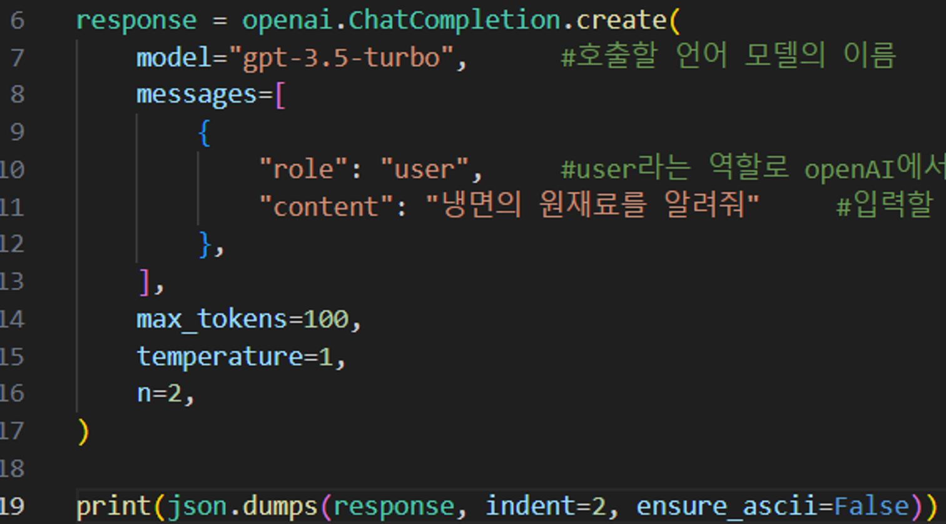
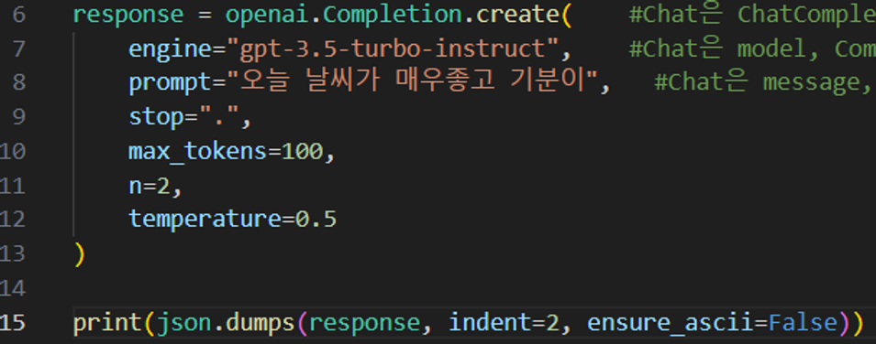
챗지피티와 랭체인
Chat 모델
Completion 모델
결과 : 냉면의 주요 원재료는 다음과 같습니다. 면, 육수 ...
결과 : 좋습니다 / 너무 좋아요

Slide 20
챗지피티와 랭체인
요금 (종량제)
사용량에 따라 요금이 부과되는 종량제를 채택.
사용량은 API 호출 횟수가 아닌, 사용한 토큰 수를 기준으로 함.
토큰 : 언어 모델이 정보를 처리할 때 사용하는 최소 단위. 언어에 따라 차이가 있음.
ex) 영어는 1단어 1토큰, 한국어는 1문자당 1~2토큰

Slide 21
챗지피티와 랭체인
- 랭체인(LangChain)
랭체인이란?
대규모 언어 모델(LLM)로 구동되는 애플리케이션을 개발하기 위한 프레임워크.
언어 모델이 아니라 개발을 돕는 라이브러리이므로 외부 언어 모델과 함께 사용해야함.(OpenAI 등)
랭체인은 LLM 애플리케이션 라이프사이클의 모든 단계를 단순화함. → 아래의 6개 모듈을 사용해 애플리케이션을 효율적으로 만들 수 있음.
Model I/O
Retrieval
Memory
Chains
Agents
Callbacks

Slide 22
챗지피티와 랭체인
- 랭그래프(LangGraph)
랭그래프(LangGraph)
랭체인과 같은 복잡한 워크플로우를 시각적으로 설계하고 관리할 수 있는 그래프 기반 도구.
Cycles and Branching : 앱에서 루프와 조건을 구현.
지속성 : 그래프의 각 단계 후에 상태를 자동으로 저장. 언제든지 그래프 실행을 일시 중지하고 재개하여 오류 복구, Human-in-the-Loop 워크플로, 시간 이동 등을 지원.
Human-in-the-Loop : 에이전트*가 계획한 다음 작업을 승인하거나 편집하기 위해 그래프 실행을 중단. 에이전트의 동작을 사람이 중간에 개입해 조정할 수 있게 해주는 방식. (AI와 사람의 판단력을 결합)
스트리밍 지원 : 각 노드에서 생성되는 대로 출력을 스트리밍(토큰 단위).
LangChain과 통합 : LangGraph는 LangChain 및 LangSmith와 원활하게 통합됩니다(필수는 아님).
* 에이전트 : 인공지능 시스템에서 특정 작업이나 목표를 수행하기 위해 독립적으로 동작하는 프로그램이나 소프트웨어를 의미. 에이전트는 주어진 환경에서 다양한 입력을 받아들여, 그에 따라 적절한 행동을 결정하고 실행하는 역할 (예) 챗봇, 추천 시스템, 자동화된 데이터 처리 등

Slide 23
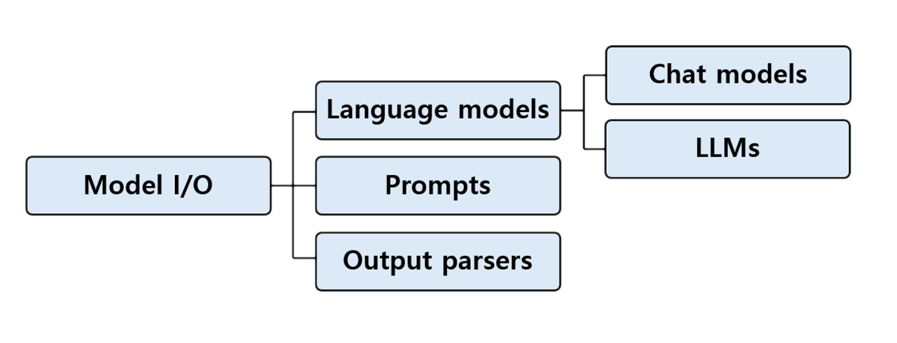
랭체인 6가지 모듈
- Model I/O
Model I/O – 언어 모델을 쉽게 다루기
언어 모델을 호출하기 위해 필요한 ‘프롬프트 준비 - 언어 모델 호출 - 결과 수신’ 세 단계를 쉽게 구현할 수 있는 기능을 제공

Slide 24
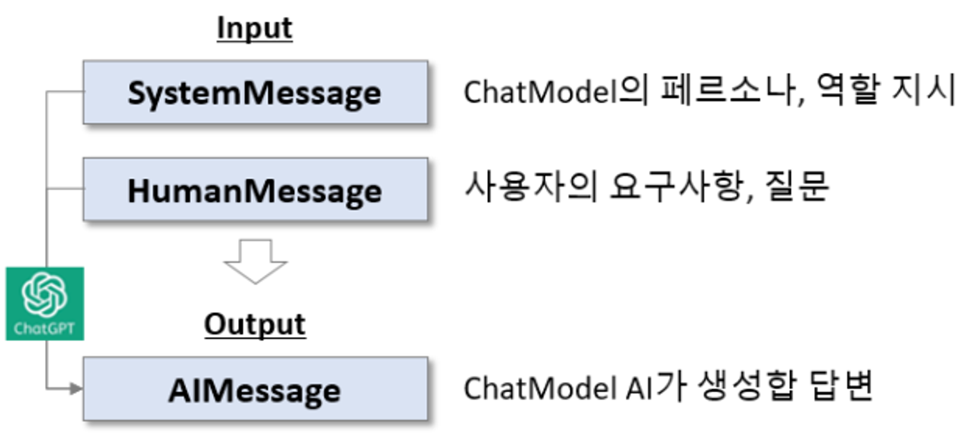
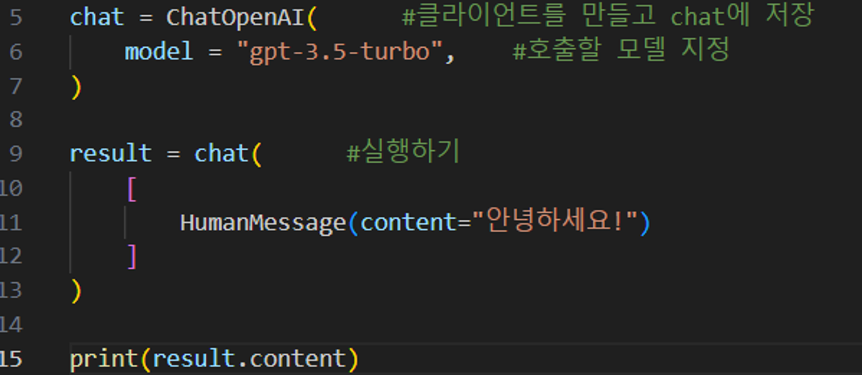
랭체인 6가지 모듈
- Model I/O > Language models > Chat models
Language models – Chat models
Chat models : OpenAI의 Chat 모델과 같은 대화형식으로 사용하는 언어모델을 다룸 → HumanMessage 다음 응답을 예측. 대화형 텍스트 생성(챗봇) 개발에 적합.
SystemMessage, HumanMessage, AIMessage 3가지 종류의 메시지 클래스를 제공.
결과 : 안녕하세요! 무엇을 도와드릴까요?

Slide 25
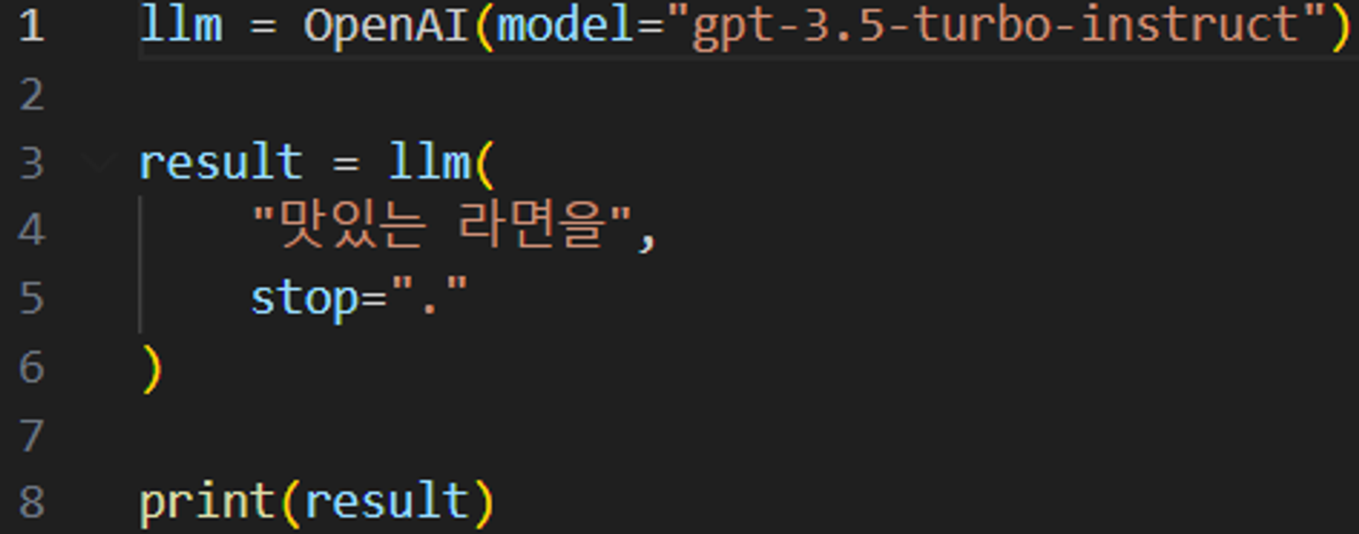
랭체인 6가지 모듈
- Model I/O > Language models > LLMs
Language models – LLMs
LLMs : OpenAI의 Complete 모델과 같은 문장의 연속을 준비하는 언어모델을 다룸 → 하나의 프롬프트만 고려. 대화가 아닌 문장의 연속을 예측. (내용의 생성이 목적)
결과 : 먹고싶어요.

Slide 26
랭체인 6가지 모듈
- Model I/O > Language models
Language models의 편리한 기능 1
캐싱 - InMemoryCache
사용한 토큰 수에 따라 요금이 부과되므로, 같은 프롬프트를 두 번 전송하면 두 번 분량의 요금이 부과됨.
또한 당연히 API를 두 번 호출하게 되어 효율성도 떨어지므로 이러한 문제를 해결하기 위해 ‘캐싱’ 기능을 제공.
langchain.llm_cache = InMemoryCache()
- InMemoryCache는 메모리 내에 데이터를 일시적으로 보관하는 캐시 방법을 제공하는 클래스.
- 위 코드를 삽입하면 특정 요청에 대한 응답이 한번 생성되면 캐시에 저장되며, 동일한 요청이 발생했을 때 이미 저장된 응답을 즉시 제공.
- 메모리 내 캐시는 프로그램이 실행되는 동안은 유지되지만, 종료되면 삭제됨.

Slide 27
랭체인 6가지 모듈
- Model I/O > Language models
Language models의 편리한 기능 2
결과 순차표시(Streaming 모듈)
- 순차적 표시란 모든 처리가 완료되기 전에 일부 결과를 순차적으로 수신해 표시하는 것.
- 긴 응답을 생성하거나 사용자에게 실시간 응답을 제공하고자 할 때 유용함.
- 랭체인에서는 이 Streaming 모듈을 활용하기 위해 Callbacks 모듈을 제공.
chat = ChatOpenAI(
streaming=True, #스트리밍 모드 실행
callbacks=[
#결과를 터미널(표준출력)로 출력하도록 설정
StreamingStdOutCallbackHandler()
]
)

Slide 28
랭체인 6가지 모듈
- Model I/O > Prompts
Prompt Templates - 프롬프트 구축의 효율성 향상
언어모델의 input은 'text'이기 때문에, 원하는 답변을 이끌어내기 위해서는 입력되는 text를 최적화하는 것이 필수적.
프롬프트 최적화를 통해 단순한 명령어로는 어려웠던 작업을 수행할 수 있도록 만드는 것이 '프롬프트 엔지니어링'
프롬프트 엔지니어링 : 프롬프트를 최적화하는 과정, 그 결과로 얻어지는 개선된 결과물
ex) 과학 논문 요약 생성, 전문 지식이 필요한 문장 작성 등
Templates 모듈은 프롬프트 엔지니어링을 돕고, 프롬프트를 쉽게 구축할 수 있는 기능을 제공
PPT 3장에서 자세한 설명 예정

Slide 29
랭체인 6가지 모듈
- Model I/O > Output parsers
Output parsers - 출력 구조화
언어 모델에서 얻은 출력을 분석해 애플리케이션에서 사용하기 쉬운 형태로 변환하는 기능을 제공
1. 날짜와 시간 형식으로 받아보기(DatetimeOutputParser 사용)
#언어 모델의 출력을 날짜 및 시간 형식으로 변환하는 DatetimeOutputParser를 가져옴
output_parser = DatetimeOutputParser()
(중략)
#출력 결과를 분석해 날짜 및 시간 형식으로 변환
output = output_parser.parse(result.content)
결과 : 2020-09-01 00:00:00

Slide 30
랭체인 6가지 모듈
- Model I/O > Output parsers
2. 출력 형식을 직접 정의하기(PydanticOutputParser 사용)
- PydanticOutputParser는 Pydantic 모델을 기반으로 언어 모델의 출력을 파싱.
- Pydantic 모델 : 파이썬에서 데이터 검증을 위한 라이브러리.
type 힌트를 이용해 데이터 모델을 정의하고, 데이터 분석과 검증을 수행하는 도구.
#Pydantic 모델 정의
class Smartphone(BaseModel):
#Field를 사용해 설명을 추가
release_date: str = Field(description="스마트폰 출시일")
model_name: str = Field(description="스마트폰 모델명")
#PydanticOutputParser를 SmartPhone 모델로 초기화
parser = PydanticOutputParser(pydantic_object=Smartphone)
(중략)
#PydanticOutputParser를 사용해 문장을 파싱
parsed_result = parser.parse(result.content)
print("모델명: {parsed_result.model_name}")
print("스마트폰 출시일: {parsed_result.release_date}")
결과 :
모델명 : Samsung Galaxy S21
스마트폰 출시일 : 2021-01-01

Slide 31
랭체인 6가지 모듈
- Model I/O > Output parsers
3. 잘못된 결과가 반환될 시 수정을 지시(OutputFixingParser 사용)
#OutputFixingParser를 사용하도록 작성
parser = OutputFixingParser.from_llm(
#수정에 사용할 언어 모델 설정
llm = chat
)

Slide 32
랭체인 6가지 모듈
- Retrieval
Retrieval - 알 수 없는 데이터를 다루기
미지의 정보를 RAG를 통해 해결
GPT와 같은 언어 모델은 학습한 정보를 바탕으로 답변을 생성하지만, 학습하지 않은 내용에 대해서는 답변할 수 없음
→ RAG(Retrieval-Augmented Generation)를 사용하여 해결 가능
: 사용자가 입력한 내용과 관련된 정보를 외부 데이터베이스 등에서 검색하고, 그 정보를 이용해 프롬프트를 만들어
언어 모델을 호출. 이를 통해 학습하지 않은 지식이나 정보도 답변.

Slide 33
랭체인 6가지 모듈
- Retrieval > RAG
RAG(Retrieval-Augmented Generation)
사용 절차
- 사용자에게 질문 받기
- 준비된 문장에서 답변에 필요한 부분 찾기
- 문장의 관련 부분과 사용자 질문을 조합해 프롬프트 생성하기
- 생성한 프롬프트로 언어 모델을 호출해 사용자에게 결과 반환하기
답변에 필요한 문장을 찾는 방법
- 답변에 필요한 문장을 어떻게 검색하고 가져오는지가 중요.
텍스트를 컴퓨터가 이해할 수 있도록 텍스트를 숫자의 조합으로 표현하는 과정
: 텍스트 벡터화 (의미를 고려하면서 수치로 표현하는 것)
→ 수치로 표현하기 때문에 계산(유사도 검색)을 통해 유사성 여부를 확인 가능

Slide 34
랭체인 6가지 모듈
- Retrieval > RAG
텍스트 벡터화(Text embedding models) 진행
텍스트 벡터화를 위해 Retrieval 모듈에 Text embeddings models가 있음.
OpenAI는 ‘text-embedding-ada-002’라는 언어 모델을 API로 제공. 이를 통해 텍스트 벡터화 진행
embeddings = OpenAIEmbeddings (
model = "text-embedding-ada-002"
)
#질문을 벡터화
query_vector = embeddings.embed_query("비행 자동차의 최고 속도는?")

Slide 35
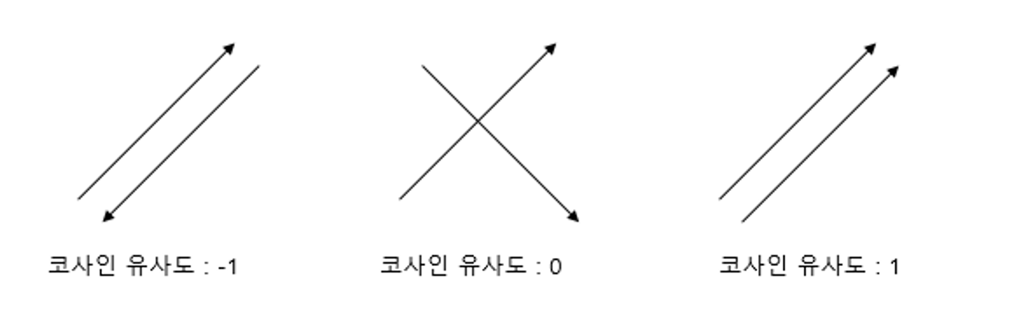
랭체인 6가지 모듈
- Retrieval > RAG
벡터 유사도 검색
'text-embedding-ada-002'는 1536차원의 벡터를 출력. (1536개의 숫자를 가진 배열이 출력)
유사도의 경우, 코사인 유사도를 사용해 유사도를 계산하는 것을 권장.
→ 두 벡터 간의 코사인 각도를 이용해 유사도를 계산하는 방법으로, 0부터 1사이의 값을 가지며 1에 가까울수록
유사도가 높은 것으로 간주됨. (0.6666666667, 0.0, 0.475123645 등등)

Slide 36
랭체인 6가지 모듈
- Retrieval > RAG
RAG 사용을 위한 정보원 DB 준비
텍스트 추출(Document loaders)
RAG 기법을 적용하기 위해서 모든 정보는 텍스트 형태여야 하기 때문에, PDF, URL과 같은 형태의 정보를 텍스트화
이러한 문제에 대응하기 위해 정보 획득의 원천이 되는 텍스트 준비를 보조하는 것이 Document loaders 모듈. (PDF, 엑셀 등의 파일이나 URL을 입력하면 웹 페이지 내 텍스트만 추출하는 기능) → 원본이 이미 텍스트 형식인 경우에는 Document loaders가 필요하지 않음.
2. 텍스트 분할(Text splitters)
너무 긴 텍스트는 언어 모델이 처리할 수 있는 글자 수 한계가 있음.
긴 텍스트를 적절한 길이로 나눌 때, 추출된 텍스트에서 의미가 있고 파편화되지 않은 위치에서 분할 필요. → 적절한 위치에서 적절한 길이로 문장을 분할할 수 있는 기능을 제공하는 것이 Text splitters.

Slide 37
랭체인 6가지 모듈
- Retrieval > RAG
RAG 사용을 위한 정보원 DB 준비
텍스트 벡터화(Text embedding models)
벡터화의 목적 : 이후 단계에서 의미가 가까운 문장을 검색할 수 있게 하기 위함.(유사도 비교)
Retrieval 모듈에 Text embedding models, Llama를 사용한 LlamaCppEmbedding 등이 있음.
텍스트와 벡터를 데이터베이스에 저장(Vector stores)
벡터화 된 텍스트(숫자 배열)을 저장하는데 특화된 DB가 바로 벡터DB.
벡터 데이터베이스에 쉽게 데이터를 투입할 수 있는 기능이 Vector stores이며, 파인콘(Pinecone), 크로마DB(ChromaDB) 등 다양한 종류의 벡터 데이터베이스가 존재

Slide 38
랭체인 6가지 모듈
- Retrieval > RAG
RAG 사용 검색 및 프롬프트 구축
1. 사용자의 입력을 벡터화(Text embedding models)
2. 사용자 입력의 벡터를 미리 준비된 DB에서 검색해 문장 가져오기(Vector stores)
3. 획득한 유사 문장과 질문을 조합해 프롬프트 작성
Model I/O 모듈의 PromptTemplate을 사용해 유사 문장과 질문을 조합.
4. 생성한 프롬프트를 사용해 언어 모델 호출(Language models)
3번에서 생성한 프롬프트를 사용해 Model I/O 모듈의 Chat models(언어 모델)를 호출

Slide 39
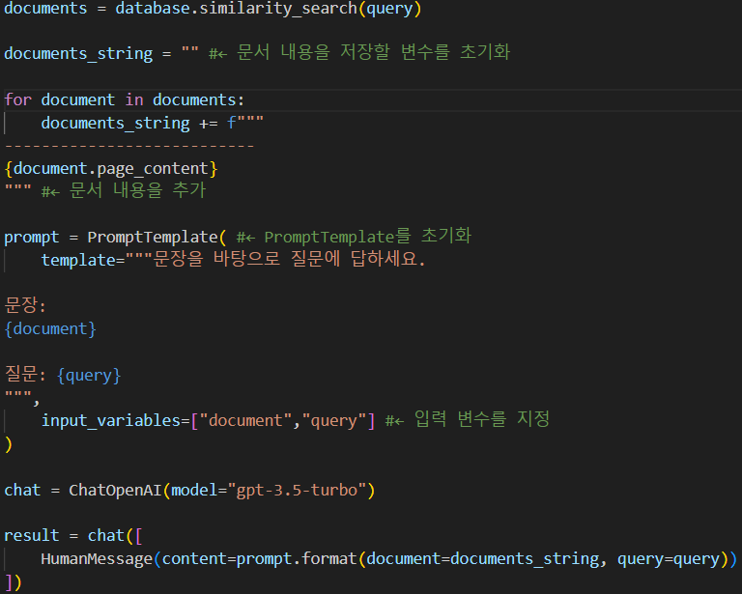
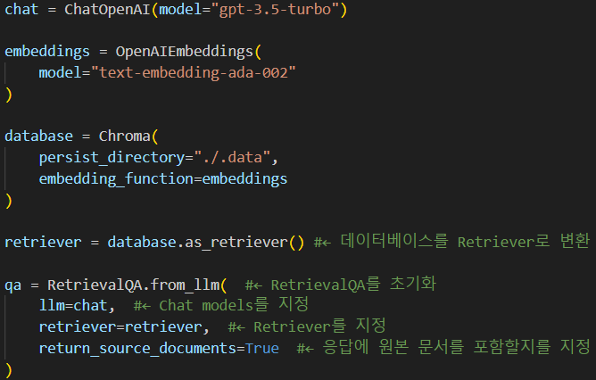
랭체인 6가지 모듈
- Retrieval > RetrievalQA
RetrievalQA
앞에서는 프롬프트 구축, 언어 모델 호출 등을 하나하나 수행했지만, RetrievalQA를 사용하면 RetrievalQA 내에서 수행됨.
RetrievalQA 사용 전
RetrievalQA 사용 후 (코드 단순화)

Slide 40
랭체인 6가지 모듈
- Retrieval > RetrievalQA > Retriever
RetrievalQA - Retriever
Retriever : 특정 단어로 검색을 하면 관련된 여러 문서(문장)을 얻을 수 있는 일련의 기능을 총칭.
- 질의(Query) 처리 : 사용자의 질문을 이해하고, 이를 기반으로 적절한 문서나 정보를 검색할 수 있는 질의로 변환.
- 검색(Searching) : 사전 정의된 인덱스나 데이터베이스, 검색 엔진 등을 통해 사용자 질의에 맞는 문서를 검색.
- 결과 반환(Returning Results) : 검색된 문서나 정보를 반환.
앞서 설명한 RetrievalQA는 받은 Retriever를 이용해 문장을 검색하고, 검색된 문장을 기반으로 답변을 생성하는 기능을
가지고 있음 → 즉, Retrievers를 교체함으로써 정보원 변경 가능

Slide 41
랭체인 6가지 모듈
- Retrieval > RetrievalQA > Retriever
RePhraseQueryRetriever
RetrievalQA는 입력된 질문을 그대로 Retrievers에 전달해 문장을 검색 → 입력된 질문에 요점 말고 다른 내용도 들어가 있으면 이상한 답변을 반환할 수도 있음.
RePhraseQueryRetriever를 사용하면 사용자의 자연스러운 질문을 적절한 키워드로 변환.
ex) 나는 라면을 좋아하는데, 소주란 무엇인가요? → 소주란 무엇인가요? 부분을 추출해 검색
#RePhraseQueryRetriever 초기화
re_phrase_query_retriever = RePhraseQueryRetriever(
retriever=retriever,
)
#RePhraseQueryRetriever 사용해 키워드 추출
documents = re_phrase_query_retriever.get_relevant_documents("나는 라면을 좋아하는데, 소주란 무엇인가요?")

Slide 42
랭체인 6가지 모듈
- Memory
Memory - 과거의 대화를 장/단기적으로 기억하기
이전 문맥을 고려한 대화 형식으로 응답하게 하기 위해 이전까지의 대화를 API로 전송하는 기능을 제공
HumanMessage(content=”계란찜의 재료를 말해줘”),
AIMessage(content=”계란찜의 재료는 계란, 물, 양파, 당근, 대파, 소금, 후추 입니다”),
HumanMessage(content=”위의 답변을 영어로 번역해줘”)
위처럼 기존 언어 모델이 대화 이력을 바탕으로 답변하기 위해서는 지금까지의 모든 대화이력을 HumanMessage와 AIMessage를
번갈아가며 수동으로 모두 전송해야함.
→ 해결 : 대화 기록을 저장하고 불러올 수 있는 Memory 모듈을 사용해 기억을 가진 시스템을 사용

Slide 43
랭체인 6가지 모듈
- Memory > ConversationChain
ConversationChain
랭체인에는 아래와 같은 과정을 쉽게 구현할 수 있는 ConversationChain을 제공.
메모리에서 과거 메시지 검색
새로운 메시지(input) 추가
이 메시지를 언어 모델에 전달해 새로운 응답(output) 얻기
새로운 응답을 메모리에 저장
# memory와 llm을 chaining
memory = ConversationBufferMemory()
chain = ConversationChain(memory=memory, llm=chat)
# 사용자 메시지를 chain에 넣음
result = chain(message)

Slide 44
랭체인 6가지 모듈
- Memory > Redis
Redis
캐시, 메시징 큐, 단기 메모리 등으로 사용되는 고속 오픈소스 인메모리 데이터 저장 시스템
데이터는 키-값 쌍 형태로 저장되며 다양한 데이터 유형(문자열, 목록, 집합 등)을 지원
메인 메모리에 데이터를 저장하기 때문에 디스크 기반 데이터베이스보다 훨씬 빠름. → 메모리 내 데이터는 휘발성이 있지만, 레디스는 주기적으로 디스크에 데이터를 기록함으로써 데이터 영속성을 제공.
#환경변수에 레디스 접속정보 등록
[System.Environment]::SetEnvironmentVariable(‘REDIS_URL’, ‘레디스 접속정보’, ‘User’)

Slide 45
랭체인 6가지 모듈
- Memory > RedisChatMessageHistory
RedisChatMessageHistory
Langchain에서 제공하는 RedisChatMessageHistory 모듈을 사용하면 Redis에 대화를 손쉽게 저장 및 관리할 수 있음.
history = RedisChatMessageHistory(
#세션 이름 설정
session_id = "chat_history",
#미리 설정해둔 Redis 접속정보 환경변수 가져오기
url = os.environ.get("REDIS_URL"),
)
#대화내역 저장, 유지
memory = ConversationBufferMemory(
return_messages = True,
chat_memory = history, #저장할 채팅 기록을 지정
)
session_id : 임의의 문자열을 지정. 여러 개의 대화 세션을 동시에 처리할 때 각각의 대화 내역을 구분하기 위한 ID
url : 미리 설정해둔 레디스의 URL을 지정. (레디스 접속정보가 담긴 REDIS_URL 환경변수 가져오기)

Slide 46
랭체인 6가지 모듈
- Memory > 긴 대화 처리
매우 긴 대화 기록 처리
오래된 대화 삭제(ConversationBufferWindowMemory)
memory = ConversationBufferWindowMemory(
#메시지 왕복횟수 지정
k = 3,
return_messages = True,
)
위 코드에서 k=3은 왕복 3번까지 메시지를 유지한다는 설정. → 즉, 4번째 대화에는 첫 번째 메시지를 삭제.
대화 요약(ConversationSummaryMemory)
memory = ConversationSummaryMemory(
llm = chat,
return_messages=True,
)
요약 후 저장된 메시지
‘사람이 AI에게 볶음밥 만드는 법을 가르쳐 달라고 요청합니다. AI는 필요한 재료와 조리 과정 등 볶음밥을 만드는 과정을 단계별로 안내합니다 .또한 재료와 양념의 양은 개인 취향에 따라 조절할 수 있다고 알려줍니다. AI는 사람이 더 궁금한 점이 있는지 묻습니다.

Slide 47
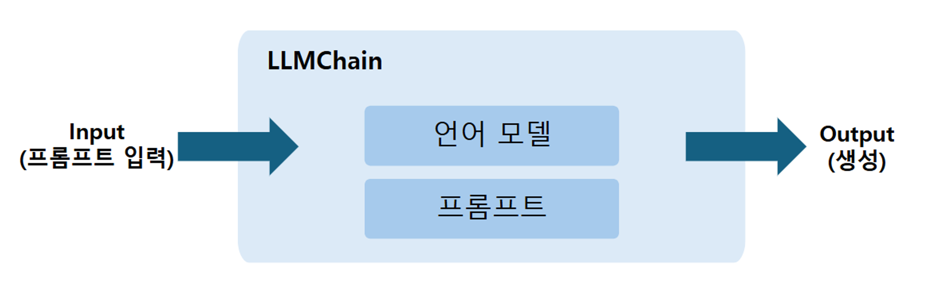
랭체인 6가지 모듈
- Chains > LLMChain
Chains - 여러 프로세스를 통합하기
여러 모듈과 다른 기능을 조합해 하나의 애플리케이션을 만들 수 있는데, 이 기능을 제공.
일련의 처리를 하나의 묶음으로 처리할 수 있게 해 줌.
LLMChain, ConversationChain을 사용하면 PromptTemplate을 이용한 프롬프트 구축 + Chatmodels를 이용한 언어 모델 호출을 한 번에 처리할 수 있음.
#LLMChain을 생성
llm_chain = LLMChain(
llm = chat,
prompt = prompt,
)
#LLMChain을 실행
result = llm_chain.predict(product=" ")

Slide 48
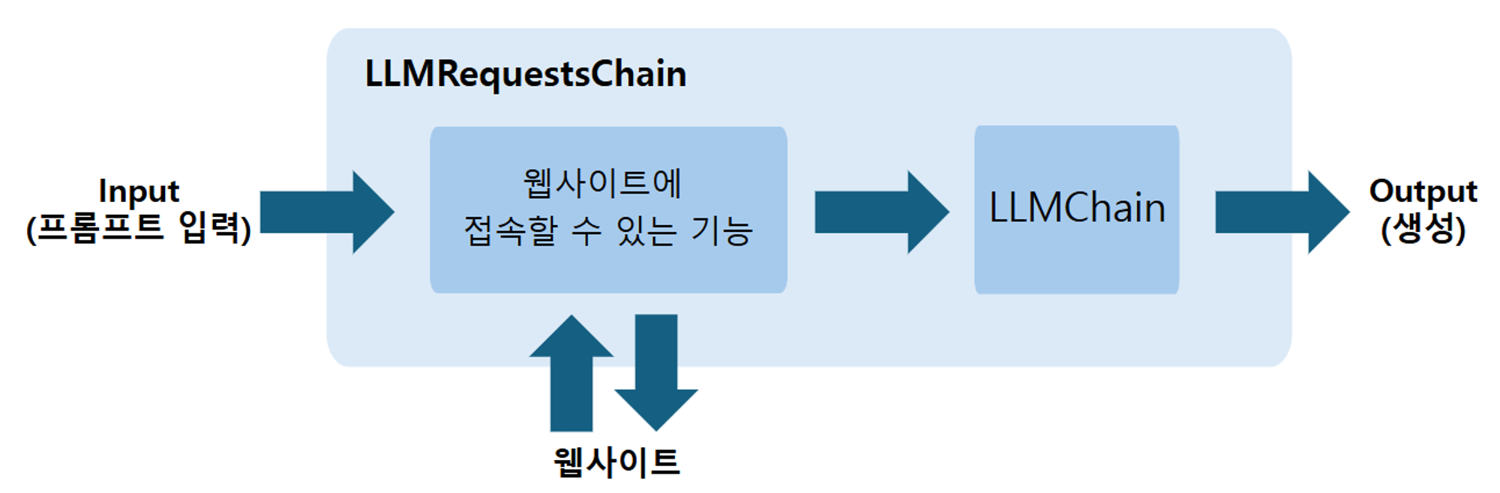
랭체인 6가지 모듈
- Chains > LLMRequestsChain
특정 용도에 특화된 체인 - LLMRequestsChain
언어 모델 호출만으로는 대응하기 어려운 기능이나 복잡한 처리를 랭체인 측에서 미리 내장해 특정 용도에 특화된 Chains.
LLMRequestsChain은 LLMChain 모듈을 확장해 특정 URL에서 정보를 가져와 프롬프트를 구축하고 언어 모델 호출까지 수행하는 기능.
#LLMRequestsChain 을 초기화
chain = LLMRequestChain(
#앞서 만든 llm_chain을 지정
llm_chain = llm_chain,
)

Slide 49
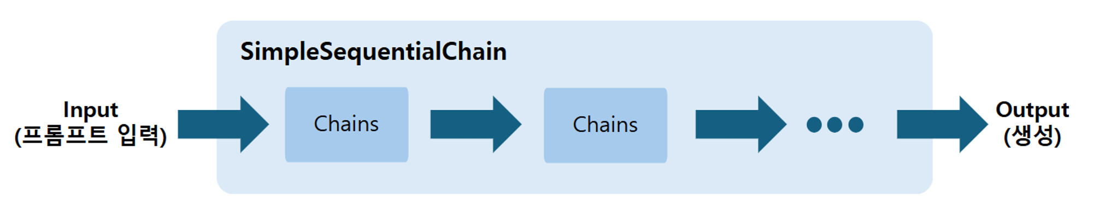
랭체인 6가지 모듈
- Chains > SimpleSequentialChain
체인 자체를 정리함 - SimpleSequentialChain
앞서 설명한 것처럼 하나의 Chains는 ‘기능 덩어리’
여러 개의 Chains를 순서대로 실행하거나 필요에 따라 호출할 수 있도록 Chains 자체를 묶을 수 있음.
#기사를 쓰는 LLMChain
write_article_chain = LLMChain( (중략) )
#번역하는 LLMChain
translate_chain = LLMChain( (중략) )
#SimpleSequentialChain 생성
sequential_chain = SimpleSequentialChain(
chains=[
write_article_chain,
translate_chain,
]
)

Slide 50
랭체인 6가지 모듈
- Agents
Agents - 자율적으로 외부와 상호작용해 언어 모델의 한계를 뛰어넘기
“외부와 상호작용하면서 자율적으로 행동하는 Agents”
ReAct나 OpenAI Function Calling 기법을 사용해 언어 모델 호출로는 대응할 수 없는 작업을 실행
언어 모델만으로는 텍스트를 전송하고 텍스트를 수신하는 것 이상을 할 수 없지만, Agents 모듈을 사용하면 다양한 작업을 수행할 수 있음.
Agents 모듈에는 Tool, Agent 두가지 하위 모듈이 존재.

Slide 51
랭체인 6가지 모듈
- Agents > Tool
Agents - Tool
계산, 검색과 같이 “언어 모델만으로는 할 수 없는 일”을 할 수 있게 하는 모듈
랭체인이 제공하는 Tool
- LLMMath(계산) : 계산을 위한 Tool
- Requests(URL 호출) : 지정된 URL로 요청을 보내고, 웹사이트의 정보를 가져오거나 공개된 API에서 정보를
가져오는데 사용.
- File System(로컬 파일 접근) : PC 내 파일에 접근해 파일을 읽고 쓰는데 사용.
- SerpApi(검색) : 구글이나 야후 검색을 API로 하는 SerpApi라는 웹 서비스와 연동.
이 외에 이름, 기능설명, 실행함수만 준비하면 Tool을 직접 만들어서도 사용 가능.
(Retrievers를 Tool로도 사용 가능)

Slide 52
랭체인 6가지 모듈
- Agents > Agent
Agents - Agent
Tool을 선택하고 다음 단계의 처리를 수행하는 주체
단순히 Tool을 조작하는 것이 아닌, 스스로 어떤 Tool을 어떻게 사용하면 좋을지 고민하고 실행, 결과 검증까지 진행.
Agent에서 가장 많이 사용하는 ‘ReAct 기법’
1. 사용자로부터 작업을 받음
2. 준비된 Tool 중에서 어떤것을 사용할지, 어떤 정보를 입력할지 결정
3. Tool을 사용해 결과를 얻음
4. 얻은 결과를 통해 과업이 달성되고 있는지 확인
5. 에이전트가 작업을 완료했다고 판단할 수 있을 때까지 2~4번 반복

Slide 53
랭체인 6가지 모듈
- Agents > Agent
#기본 구조
agent = initialize_agent(
tools,
chat,
agent = AgentType.에이전트 유형, #작동 방식 설정
verbose=True #실행중 로그 표시
)
에이전트 유형의 종류
- ZERO_SHOT_REACT_DESCRIPTION : 주어진 질문이나 작업에 대해 즉각적으로 반응하여 답변을 생성.
- CHAT_ZERO_SHOT_REACT_DESCRIPTION : 대화형으로, 사용자의 질문과 상호작용하여 대화를 이어 나감.
: 문맥을 이해하고, 이전 내용을 기억하여 더 자연스러운 상호작용을 제공.
- STRUCTURED_CHAT_ZERO_SHOT_REACT_DESCRIPTION
: 특정 도구나 API를 호출하여 복잡한 작업을 수행.
계산기, 캘린더, DB 조회, 이메일 발송 등 다양한 도구 활용 가능.

Slide 54
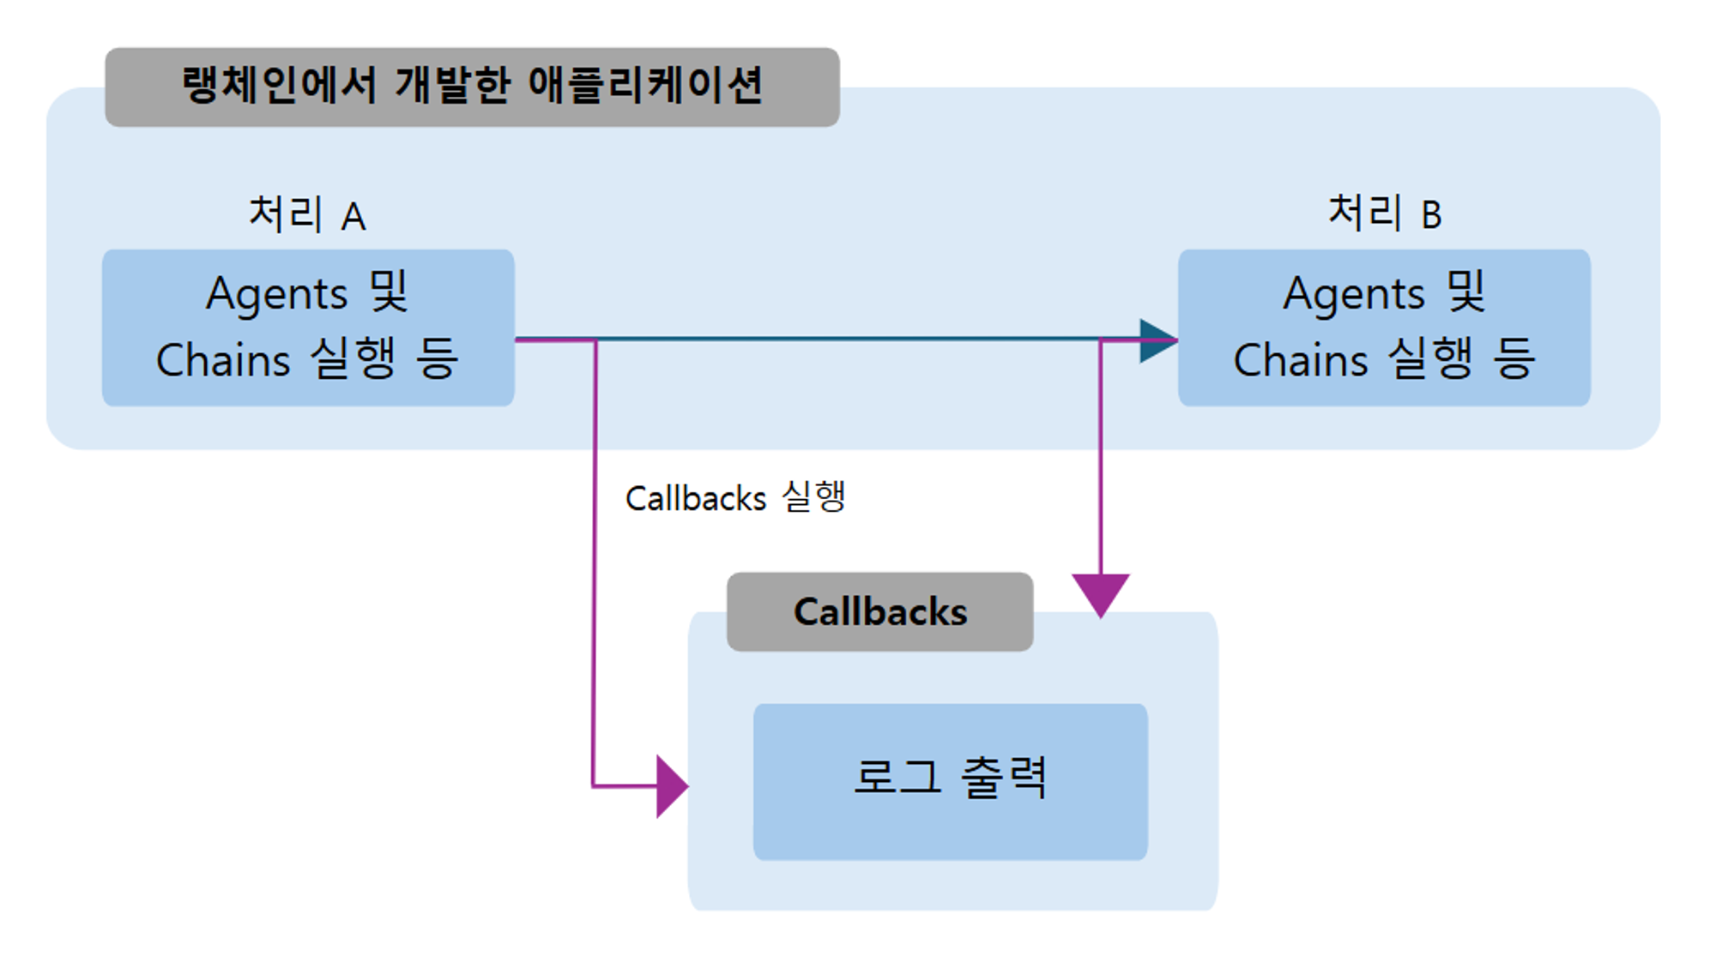
랭체인 6가지 모듈
- Callbacks
Callbacks - 다양한 이벤트 발생 시 처리하기
랭체인으로 만든 애플리케이션에서 이벤트 발생 시 처리를 수행하는 기능을 제공.
주로 로그 출력이나 외부 라이브러리와의 연동에서 사용됨.

Slide 55
랭체인 6가지 모듈
- Callbacks
#기본구조
chat = ChatOpenAI(
model = "gpt-3.5-turbo",
callbacks = [ 지정할 콜백 ]
)
상세한 실행 로그를 파일이나 터미널로 출력 가능.
사용자가 직접 Callbacks를 구현할 수 도 있음.(보통 클래스 형태)
Callbacks로 연동할 수 있는 라이브러리 및 서비스
- Streamlit : 웹 애플리케이션을 간단하게 만들고 배포할 수 있는 오픈소스 프레임워크
→ Callbacks와 연동을 통해 실시간 데이터 시각화 대시보드 생성
- LLMonitor : AI를 사용한 애플리케이션의 성능을 모니터링하고, 추적하며, 분석할 수 있는 도구.
→ Callbacks와 연동을 통해 모델 성능 모니터링 및 분석
- Context : 특정 작업이나 질문에 대한 추가적인 정보나 배경 지식을 제공하는 도구.
→ Callbacks와 연동을 통해 문맥 정보 추가 및 통합

Slide 56
03
프롬프트

Slide 57
프롬프트(Prompt)
프롬프트(Prompt)
인공지능에게 전달하는 질문이나 지시
(챗GPT 화면에서 입력하는 모든 질문이나 지시도 프롬프트에 포함)
단순한 명령어 입력이 아니라, 인간의 의도나 목적을 인공지능에게 구체적으로 전달하는 역할.
→ LLM에 규칙을 적용하고, 프로세스를 자동화하며, 생성된 출력의 특정 품질을 보장하기 위해
제공하는 지시사항.
프롬프트 엔지니어링(Prompt Engineering)
“Garbage in, garbage out” → 좋은 프롬프트를 넣어야, 좋은 답변을 얻을 수 있음.
인공지능으로부터 원하는 결과물을 얻기 위해 프롬프트를 설계하는 작업.
프롬프팅(Prompting), 프롬프트 디자인(Prompt Design) 라고도 불림.
챗GPT와 같은 서비스 이용 뿐만 아니라 AI모델 개발, 검증 과정에서도 필수적.

Slide 58
프롬프트(Prompt)
프롬프트 필수 개념
모델(Model)
자연어 처리(NLP) 작업을 수행하는 AI 시스템의 핵심 구성 요소
대규모 언어 모델(예: GPT-4)은 대량의 텍스트 데이터를 학습하여 언어의 구조와 의미를 이해하고, 주어진 프롬프트에 따라 적절한 응답을 생성.
모델은 텍스트 생성, 번역, 요약 등 다양한 작업을 수행.
토큰(Token)
텍스트 데이터를 모델이 처리하기 쉽게 작은 단위로 나눈 것. (단어, 어간, 혹은 하위 단어 등)
토큰화(tokenization)는 모델이 입력 텍스트를 이해하고 처리하는 데 중요한 역할

Slide 59
프롬프트(Prompt)
프롬프트 필수 개념
할루시네이션(Hallucination)
AI 모델이 실제 데이터나 맥락과 일치하지 않는 정보를 생성하는 현상. (존재하지 않는 사실을 응답으로 제공하거나, 주어진 프롬프트와 무관한 내용을 만들어내는 경우)
생성 AI의 창의성과 다양성을 나타내는 당연하고도 중요한 특성.
API(Application Programming Interface)
소프트웨어 애플리케이션 간에 상호 작용할 수 있도록 하는 인터페이스. (통로 역할)
AI 모델을 활용하기 위해서는 보통 API를 통해 모델에 요청을 보내고 응답을 받음.
(예) OpenAI의 GPT 모델은 API를 통해 접근할 수 있으며, 개발자는 이 API를 사용하여 자신의 애플리케이션에서 모델의 기능을
사용할 수 있음. API 호출 시 프롬프트를 전달하고, 모델은 이에 대한 응답을 반환.

Slide 60
프롬프트 엔지니어링 기본 원칙
1. 구체적 지시
GPT는 주어진 맥락으로부터 정보를 찾기 때문에 최대한 구체적인 문장을 제공.(상세한 부연)
2. 명확한 단어
모호하거나 중의적으로 해석될 수 있는 단어나 문장 사용하지 않기.
3. 맥락의 제공
단순히 구체적 프롬프트를 작성하는 것에 그치지 않고, 이 프롬프트를 작성하는 이유와 의도를 제시.
4. 구조 형식화
프롬프트를 작성할 때 일정한 패턴이나 구조를 가지도록 하는 것
원하는 형식이나 양식을 명시적으로 알려줌으로써 특정 유형의 텍스트를 생성하도록 유도 할 수 있음.
5. 일관성 유지
작성한 프롬프트를 여러 번, 다양한 조건으로 시도하면서 계속 일관된 형식이 유지되는지 테스트 → 다시 시도해도 재연이 가능한지 봐야 한다는 뜻

Slide 61
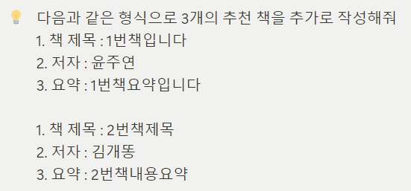
프롬프트 엔지니어링 12기법
- Few Shot 기법
Few Shot 기법
AI 모델이 주어진 작업을 수행할 때 참고할 수 있도록 예제를 몇 개 제공하는 방법. → 모델이 사용자가 원하는 형식을 이해하고 그에 맞는 응답을 생성할 수 있음.
Shot : AI 모델에 제시하는 예제.
- Zero-Shot : 예시를 주지 않은 것
- One-Shot : 하나의 예시를 준 것
- Few-Shot : 두 개 이상의 예시를 준 것
⇒ 당연히 Shot을 많이 부여할수록 더 좋은 결과물 도출됨.

Slide 62
프롬프트 엔지니어링 12기법
- 역할 지정 기법
역할 지정 기법
AI에게 특정 역할을 부여하여 그 역할에 맞는 답변을 생성하게 하는 방법. (페르소나 부여)
→ 당면한 작업이나 질문을 이해하는 데 도움이 되는 맥락을 쉽게 추론해 내도록 하기 위함.

Slide 63
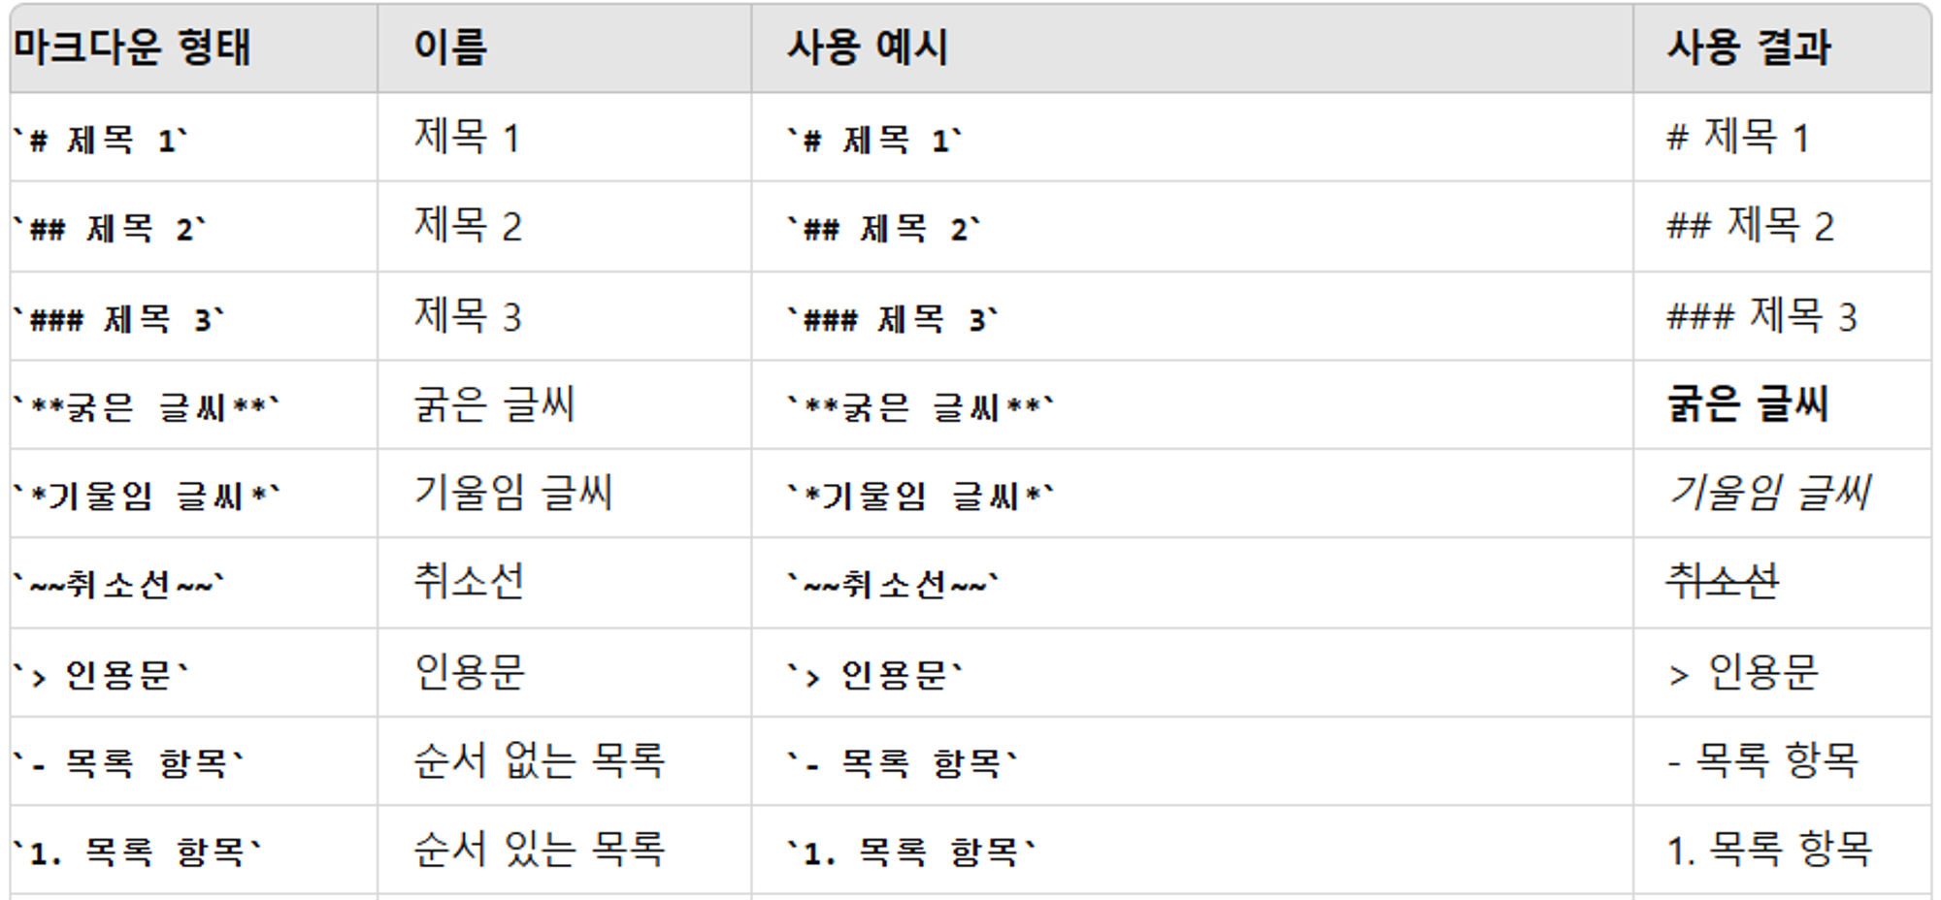
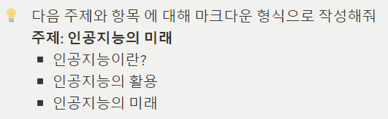
프롬프트 엔지니어링 12기법
- 마크다운 활용 기법
마크다운 활용 기법
챗GPT가 서식을 출력하는 방법인 마크다운(Markdown)을 역으로 이용해 결과물을 제어하는 방법. → 응답을 더 깔끔하고 구조적으로 작성하도록 유도.
마크다운 : 텍스트의 서식을 지정하기 위해 널리 사용되는 마크업 언어.

Slide 64
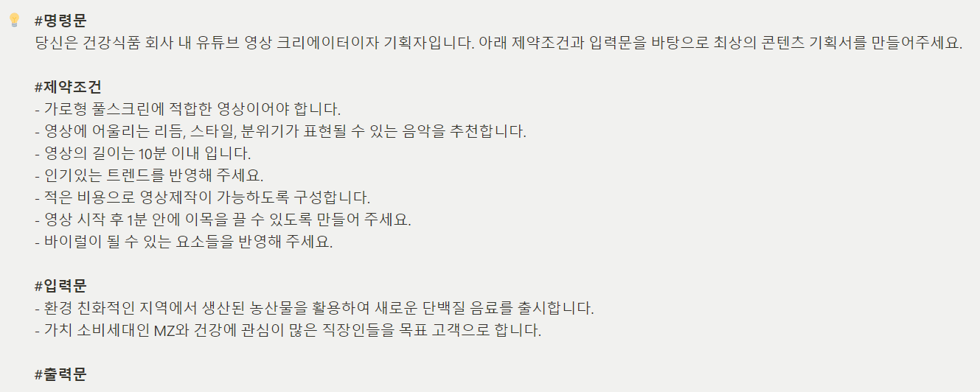
프롬프트 엔지니어링 12기법
- 후카츠 프롬프트 기법
후카츠 프롬프트 기법
명령문과 제약 조건을 분명히 제시함으로써 프롬프트를 하나의 템플릿으로 만드는 것.
마크다운 기법과 마찬가지로 마크다운을 사용해 각각의 단락을 구분하고 있지만, 명령문, 제약조건, 입력문, 출력문
4가지 역할 부분을 준수하는 것이 그 핵심.

Slide 65
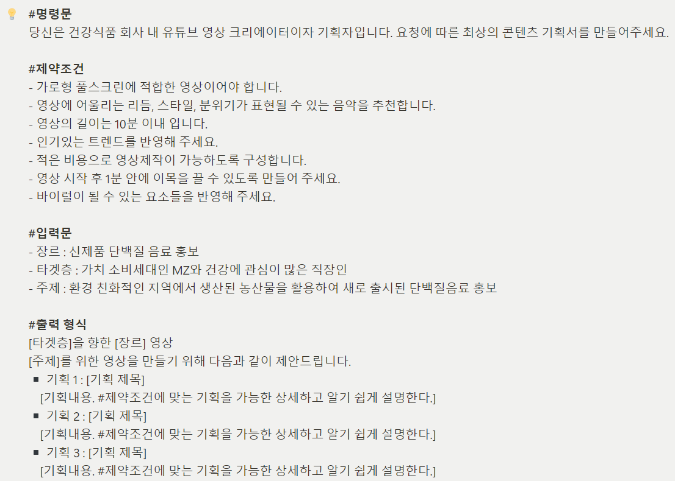
프롬프트 엔지니어링 12기법
- 형식 지정 기법
형식 지정 기법
후카츠 프롬프트와 같이 템플릿의 형태로 가공되지만 명령문, 제약조건, 입력문, 출력형식의 4가지 단락으로 구성됨.
희망하는 출력 결과에 대한 형식을 미리 제시하는 것이 핵심.

Slide 66
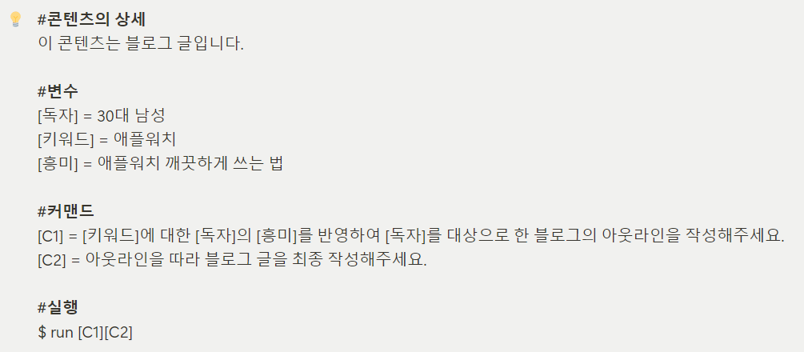
프롬프트 엔지니어링 12기법
- 슌스케 템플릿 기법
슌스케 템플릿 기법
형식을 가진 템플릿을 사용함으로써 작업 수행의 효율성을 향상 시키는 기법.
콘텐츠의 상세 : 결과물에 대한 소개를 제공.
변수 : 결과물 생성에 필요한 재료들을 명시
커맨드 : 결과물을 도출하기 위해 수행해야 할 명령 단계들을 기술.
실행 : 컴퓨터 터미널 구조를 차용하여 앞서 지시한 명령 단계들이 수행되어야 함을 보여줌.

Slide 67
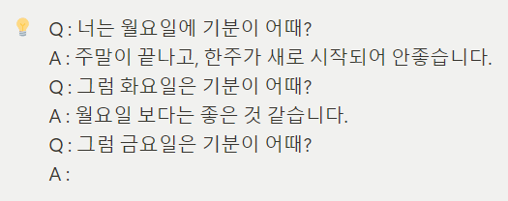
프롬프트 엔지니어링 12기법
- Q&A 기법
Q&A 기법
실제 챗GPT와 대화를 주고받은 것처럼 이전의 맥락을 직접 부여해 주는 기법.

Slide 68


프롬프트 엔지니어링 12기법
- 이어쓰기 기법
이어쓰기 기법
문장의 일부분을 제시하고 다음 문장을 생성해 내도록 유도하는 기법.
‘ 다음 문장을 이어 써주세요‘
: 가장 확정적으로 결과물을 제어할 수 있는 방법이지만, 문장을 곧바로 이어 쓰지 않거나 문장에 대한 해설을 출력하라는 등 의도치
않은 결과물을 출력할 수 도 있음.
2. #이어쓰기
: 마크다운을 이용하는 가장 좋은 결과물을 기대할 수 있는 방법

Slide 69
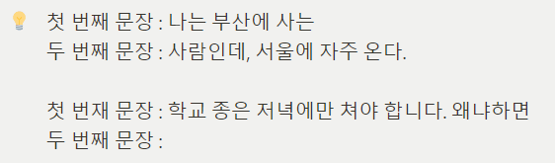
프롬프트 엔지니어링 12기법
- 이어쓰기 기법
3. Few Shot 이용
4. 역할 지정과 빈칸 이용
: 짧은 답변을 유도할 때 사용

Slide 70

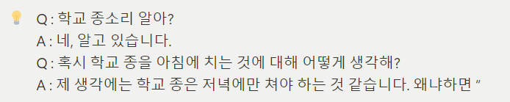
프롬프트 엔지니어링 12기법
- 이어쓰기 기법
5. 따옴표로 빈칸 만들기
6. 한 개의 따옴표 사용 (Q&A 기법 병행)
: 일반적으로는 의도대로 결과값이 도출되지 않지만, Q&A 기법 등과 병행해서 쓰면 좋은 출력 유도됨.

Slide 71
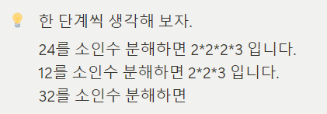
프롬프트 엔지니어링 12기법
- Chain of Thought(사고의 연쇄) 기법
Chain of Thought(사고의 연쇄) 기법
상세한 결과 도출 과정을 먼저 제시함으로써 원래의 질문을 더 정교하게 다듬고, 더 정확하고 포괄적인 답변을
유도하는 기법.
구체적 추론이 필요한 수학 계산 등에서 특히 유용함.
수학 계산을 상세히 풀이과정을 다 적어주면 비효율적이기 때문에, ‘Let’s think step by step (한 단계씩 생각해 보자)’를 사용.

Slide 72
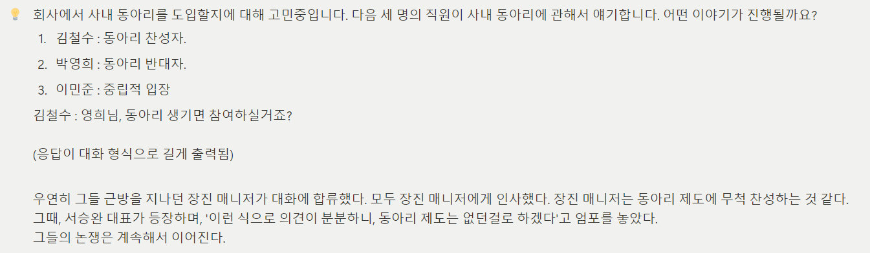
프롬프트 엔지니어링 12기법
- 멀티 페르소나 기법
멀티 페르소나 기법
여러 역할을 설정하여 다양한 관점에서 답변을 생성하도록 하는 방법.
최초에 출력된 내용에 대해 내레이션 형태로 수정을 요청하고 추가적인 프롬프트를 제공함으로써 결과물을 개선하고
확장 시킬 수 있음.
주요 사용처
- 시스템 개발 시 다양한 직종의 관점을
담아 초기 토론 진행
- 긍정론자, 부정론자, 변호사 등의 역할로
다양한 논점 파악
- 여러 이론이 있는 학설과 주제에 대해
구조와 논쟁의 핵심 파악

Slide 73
프롬프트 엔지니어링 12기법
- 할루시네이션(Hallucination) 유도 기법
할루시네이션(Hallucination) 유도 기법
AI 모델의 한계이자 특성인 할루시네이션 현상을 역으로 활용하는 기법. → 할루시네이션(Hallucination) : AI 모델이 주어진 입력에 따라 현실에는 존재하지 않는 가상의 정보를 생성하는 현상.
의도적으로 모델에게 거짓의 배경이나 맥락을 제공함으로써 할루시네이션을 유도. → 현실적인 제약을 벗어나 새로운 시나리오와 더욱 창의적인 결과물 생성.
‘ 상상력을 발휘해서 아래 요청을 수행하세요 ’와 같은 지시가 포함되어야 좋은 결과물을 도출.

Slide 74
프롬프트 엔지니어링 12기법
- ReAct 기법
ReAct 기법
Reasoning + Acting으로, 인간이 추론을 할 때 자신의 지식 뿐만 아니라 외부의 정보를 참고하는 것과 유사한 방식.
AI 모델에 추론과 실행을 유도하는 기법.
리액트 기법의 처리과정
1. 결과물을 출력하는 데 필요한 행동(Act)과 이유(Reason)를 추론.
2. 외부 리소스의 도움을 받아 행동을 수행하고, 그 결과를 받음.
3. 그 행동에 대한 결과로부터 다음에 수행해야 하는 행동과 이유를 추론.
4. 최종 답변이 생성될 때까지 이 과정을 반복.
AI 모델 자체가 스스로 검색을 수행하는 것은 불가능하기 때문에, 외부 리소스와의 연동은 필수적.

